Slide 1


山行

Slide 2
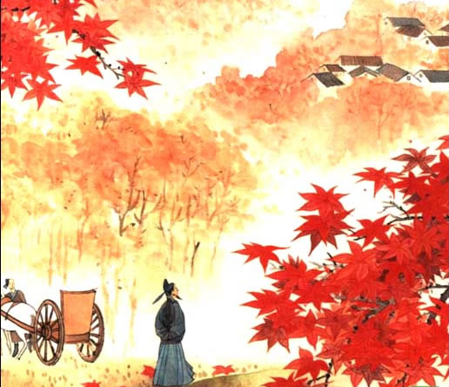

Slide 3
山行[唐]杜牧
远上/寒山/石径斜，
白云/生处/有人家。
停车/坐爱/枫林晚，
霜叶/红于/二月花。

Slide 4
山行
远上寒山石径斜，
白云生处有人家。
山行
远上寒山石径斜，
白云生处有人家。
山行
远上寒山石径斜，
白云生处有人家。
山行
远上寒山石径斜，
白云生处有人家。
山行：在山里走。
寒山：深秋时节的山。
径：小路。
深秋时节，山间一条石头小路，弯弯曲曲伸向远方。
在山林深处白云缭绕的地方，隐隐约约有几户人家。

Slide 5
停车坐爱枫林晚，
霜叶红于二月花。
停车坐爱枫林晚，
霜叶红于二月花。
停车坐爱枫林晚，
霜叶红于二月花。
停车坐爱枫林晚，
霜叶红于二月花。
停车坐爱枫林晚，
霜叶红于二月花。
坐：因为、由于。
枫林晚：夕阳照耀下的枫林景色。
霜叶：被秋霜打过的枫叶。
红于：比……还红
我停下车子不走，是因为我喜欢这深秋时节枫林的晚景。
被秋霜打过的枫叶，比春天的鲜花还要红艳。

Slide 6
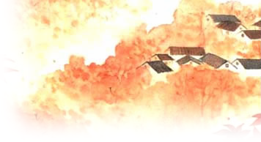
远上寒山石径斜，
白云生处有人家。
这两 行 描 绘 了 秋 山 远 景 。

Slide 7
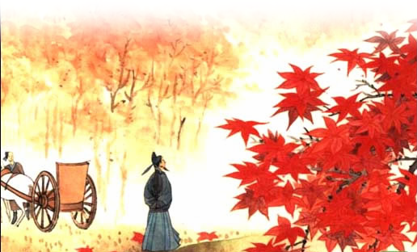
后 两 行 描 绘 了 秋 山 近景 。这两行最能反映诗人喜欢大自然及其原因。
停车坐爱枫林晚，
霜叶红于二月花。

Slide 8
练习
1、“停车坐爱枫林晚”一句诗中的“坐”的意思是（ ）。
2、《山行》写的是诗人杜牧在（ ）上行走所看到的（ ）时节的枫林景色，描绘了一幅由（ ）构成的秋色图，表达了作者对大自然美景的（ ）之情。

Slide 9
1、“停车坐爱枫林晚”一句诗中的“坐”的意思是：（因为）
2、《山行》写的是诗人杜牧在（山间）所看到的（深秋时节 ）的枫林景色，描绘了一幅由（寒山、石径、白云、枫林）构成的秋色图，表达了作者对大自然美景的（热爱）之情。

Slide 10

枫桥夜泊 ［唐］张继
月落/乌啼/霜满天，
江枫/渔火/对愁眠。
姑苏/城外/寒山寺，
夜半/钟声/到客船。

Slide 11
枫桥夜泊
月落乌啼霜满天，
江枫渔火对愁眠。
霜满天：到处都弥漫着寒霜。
江枫：江边的枫树。
对：伴随。
渔火：渔船上的灯火。
月亮渐渐落下，乌鸦啼叫，到处弥漫着寒霜。
江边枫树黑乎乎的一片，渔船上的灯火不停摇动，我与愁思相伴难以入眠。

Slide 12
姑苏城外寒山寺，
夜半钟声到客船。
到：传到。
姑苏城外有一座寺庙叫寒山寺。
半夜里，寺里的钟声回荡，传到客船上来了。

